Slide 1

百数表

Slide 3

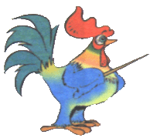
1、每行有10个数，有10行（每列有10个数，有10列）
规律：
2、一行中相邻两个数右面的数比左面的数大1。
3、一列中相邻两个数下面一个数比上面数大10。
行数
1
2
3
4
5
6
7
8
9
10
1 2 3 4 5 6 7 8 9 10
11 12 13 14 15 16 17 18 19 20
21 22 23 24 25 26 27 28 29 30
列数
1 2 3 4 5 6 7 8 9 10

Slide 4
用规律：
行数
1
2
3
4
5
6
7
8
9
10
26
79
88
列数
1 2 3 4 5 6 7 8 9 10

Slide 5
数字宝宝躲起来了
用规律：
 | 行 | 列 | 数
♠
☺
☼
♠
2
8
18
4
1
31
☺
5
6
46
8
4
74
☼

Slide 6


练一练
填 数

Slide 7

练一练
填
表
行
5
10
4
1
列
数
99
76

Slide 8
做
一
做
76
36向下四格是（ ）
52向右三格是（ ）
63向上五格再向左一格是（ ）
45向下五格再向右格四格是（ ）
55
12
89

Slide 9
小
结

Slide 10
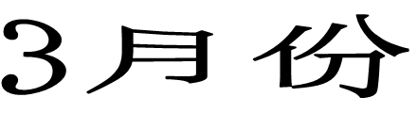
星期天 星期一 星期二 星期三 星期四 星期五 星期六
1 2 3 4 5
6 7 8 9 10 11 12
13 14 15 16 17 18 19
20 21 22 23 24 25 26
27 28 29 30 31

Slide 11


资料来源：3A备课网--整册备课资料打包下载
http://www.3abeike.com/

